Slide 1





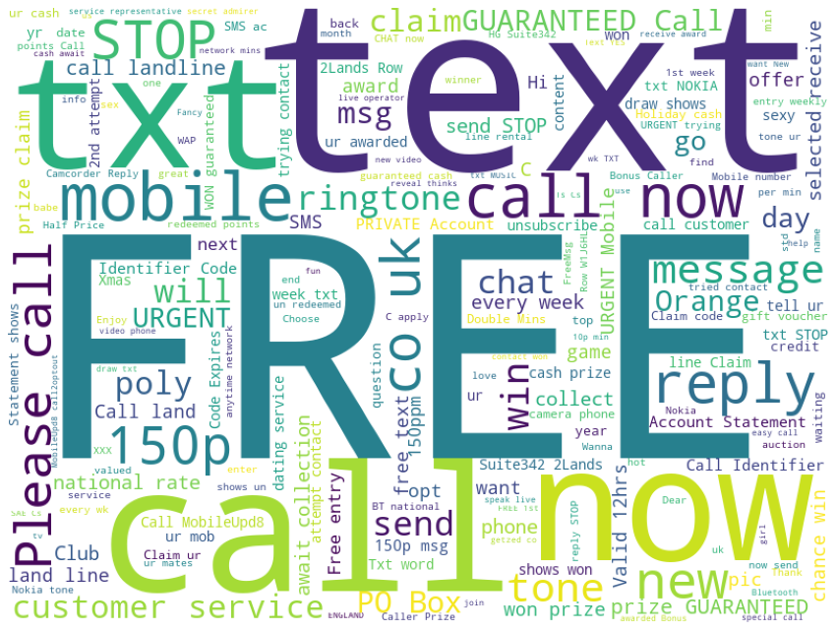
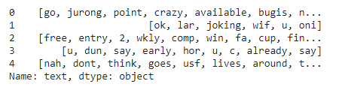
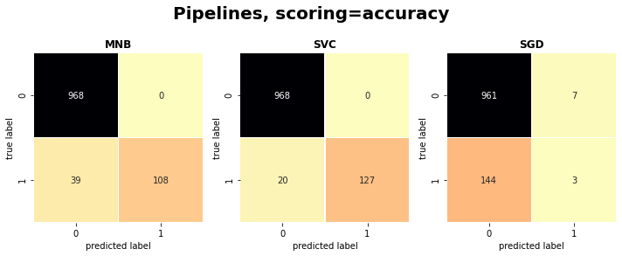
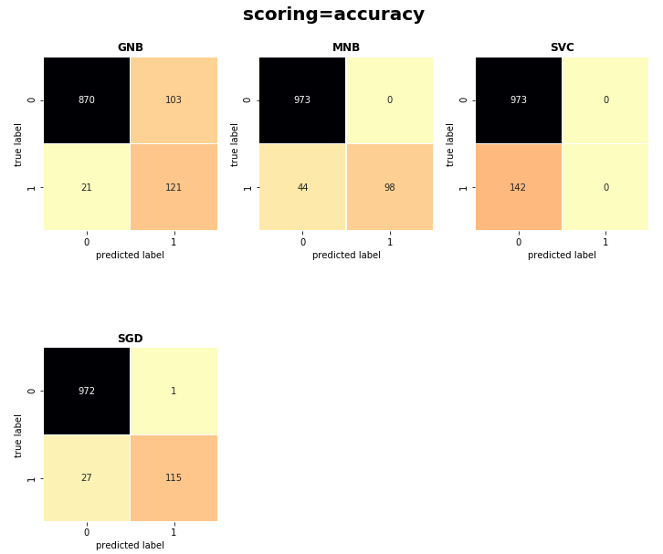

Título del proyecto
CHRISTIAN ALEJANDRO RENGIFO MEGIA1, DIEGO FERNANDO GONZALEZ ORTIZ2,
22971 - Inteligencia Artificial I - Grupo B1
Escuela de Ingeniería de Sistemas e Informática
Resumen
Proceso y método
Conclusiones
En la actualidad los correos basura o spam han tomado una importancia en el medio con el objetivo de estafar y dar publicidad innecesaria, o incluso para perjudicar el sistema.
Inicialmente se eliminan columnas innecesarias del dataframe y se agregó un identificador numérico para diferenciar los spam de los ham.
Es indispensable que
las redes sociales, los correos electrónicos dispongas de algoritmos adecuados, capaces de hacer frente al Spam
4. Usando el modelo de bag of words y TF-IDF, se trata la data y luego se separa en 80% para training y 20% para test.
Se han logrado implementar algoritmos que detectan y clasifican, pero esto no siempre es 100% fiable.
2. Se eliminan las palabras vacías (stopwords), signos de puntuación y espacios, estos se eliminan de la data ya que no aportan información.
5. Se procede a usar los clasificadores (Multinomial, Naive Bayes, Gaussian Naive Bayes, Support Vector Classifier, y Stochsatic Gradient Decent)
3. Se separan las columnas spam y ham, y se procede a contarlas para poder graficar la lista de palabras más usadas de cada label.
2. Hay gran variedad de métodos para entrenar los datos y de esta manera poder entender mejor su comportamiento
6. Se usa pipeline y cross validation (GridsearchCV) que permite hacer fit y predict a los clasificadores
Introducción
Resultados
Con el paso del tiempo se ha normalizado el hecho de tener que leer y eliminar correos no deseados con información no relevante
Se logró clasificar, ordenar y acomodar de la mejor manera los datos para que posteriormente pudieran ser trabajados
3. Mediante las matrices de confusión se puede visualizar de una mejor manera los resultados obtenidos del procedimiento
En un intento de evitar esto y hacerlo de forma automática se creó una herramienta que reconoce y oculta dichos correos sin la necesidad de un esfuerzo manual.
Mediante la graficación de los datos, se logró estudiar de mejor manera los mismos, y se pudieron dar las primeras conclusiones de los mismos
Pero para poder usar correctamente la herramienta es requerida la importancia de entrenarla primero, que sepa hacer lo que buscamos, pero el inconveniente principal de esto es nuestro lenguaje.
En las matrices de confusión se logra apreciar cuál fue la efectividad del procedimiento y se logra igualmente identificar cual es la efectividad de los clasificadores y e esta manera poder concluir de la mejor manera
Trabajo Futuro
Este proyecto sirve como base para que en investigaciones futuras se pueda mejorar la eficiencia y eficacia del mismo
Información de contacto
Referencias Bibliográficas (en formato APA)
Christian Rengifo Mejia , Email: alejoreme12@gmail.com:
Diego Fernando Gonzalez , Email: diego18_98@hotmail.com
Docente: Gustavo Garzón, gustavo.garzon@saber.uis.edu.co
Mayo, M., 2018. Preprocesamiento De Datos De Texto: Un Tutorial En Python. [online] Medium. Available at: <https://medium.com/datos-y-ciencia/preprocesamiento-de-datos-de-texto-un-tutorial-en-python-5db5620f1767> .
sitiobigdata.com. 2019. Machine Learning Procesamiento De Texto - Sitiobigdata.Com. [online] Available at: <https://sitiobigdata.com/2019/12/23/machine-learning-procesamiento-de-texto/#>
Kaggle.com. 2019. SMS: Spam Or Ham (Beginner). [online] Available at: <https://www.kaggle.com/dejavu23/sms-spam-or-ham-beginner.

